Slide 1
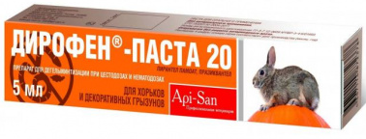
Дирофен-паста 20
для хорьков и декоративных грызунов
Свойства
Выгода
1
который оказывает профилактическое и лечебное действие на ленточных гельминтов
действующий на все стадии круглых гельминтов
способствует восстановлению поврежденной гельминтами слизистой оболочки кишечника
который обеспечивает удобство применения препарата
что говорит о низкой степени токсичности и позволяет давать препарат животным с 3-4-недельного возраста
Содержит празиквантел
В составе пирантел
Масло тыквы в составе
В комплекте имеется
шприц-дозатор
Препарат относится к 4 классу опасности
2
3
4
Дирофен-паста 20
для хорьков и декоративных грызунов
5

